Slide 1
Ley General del Protección de Datos Personales en Posesión de Sujetos Obligados

Slide 2
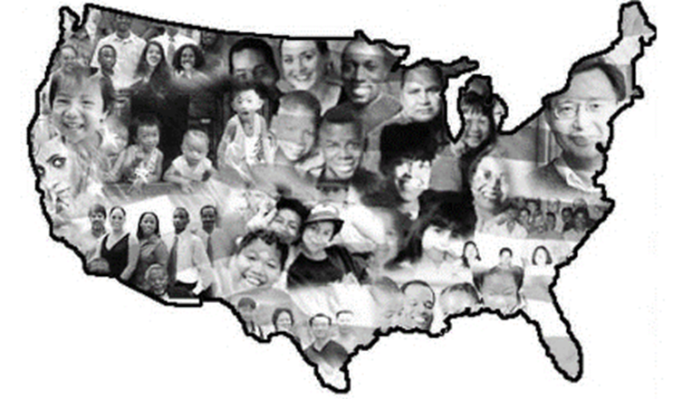
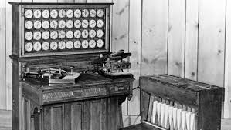
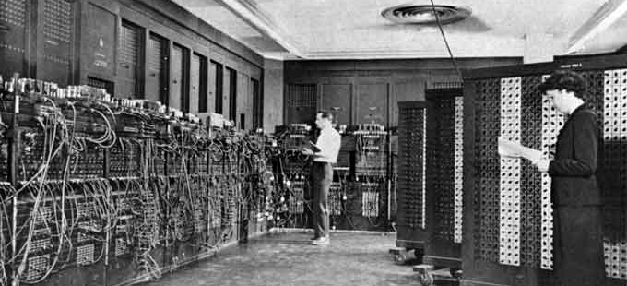
I. Generación de conciencia.
1.1. Antecedentes.
1890
Máquina Tabuladora de Hollerith
Primer máquina que logró el tratamiento automatizado de información.
Máquina Hollerith utilizada para el censo de Estados Unidos de América en 1890.
Primeras bases de datos automatizados
Notes:
Surgimiento y aplicación de la informática con fines de la automatización de datos personales. Máquina Hollerith, primera máquina de aplicación en la informática y tratamiento automatizado de información.
Trajo consigo la creación de grandes bases de datos automatizados, susceptibles de ser apropiadas por terceras personas con finalidades diferentes o contrarias a los intereses de los titulares de la información.
Esta avance tecnológico permitió vislumbrar efectos positivos y negativos de acuerdo con los fines de la automatización de los datos personales.
Un efecto positivo fue la utilización de la Máquina Hollerith, para el censo de 1890 en Estados Unidos, que redujo el tiempo a dos años para el análisis de datos.

Slide 3
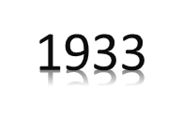
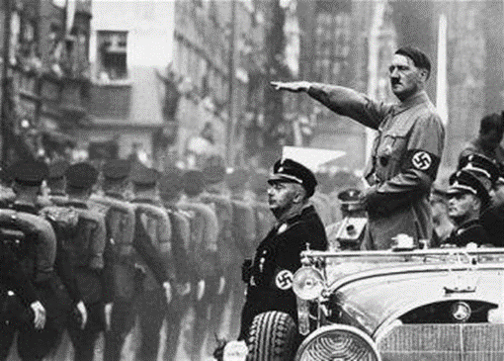
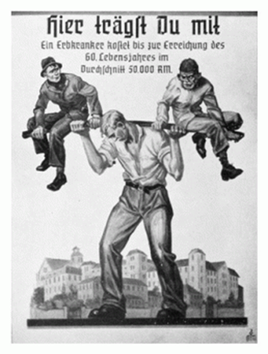
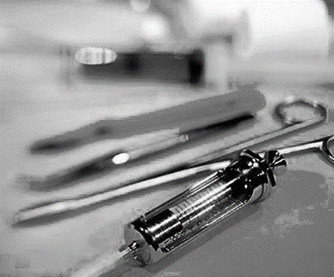
I. Generación de conciencia.
1.1. Antecedentes.
La Alemania Nazi utilizó la tecnología Hollerith para los censos de 1933 y 1939.
Ley para la prevención de descendencia con enfermedades hereditarias.
Notes:
Fue hasta la Alemania nazi que los registros y la tecnología Hollerith se comenzaron a utilizar como instrumento de control social, a partir de la tecnología de las tarjetas horadadas y su lectura por las máquinas procesadoras de información automática, identificando con rapidez y precisión a los judíos de la población alemana.
En 1933 se efectuó el primer censo en el que a partir de la información obtenida se implementó la Ley para la Prevención de Descendencia con Enfermedades Hereditarias en la que a partir de la información obtenida se dictaminó la esterilización de personas con enfermedades hereditarias: mentales y discapacidades físicas.
Para el fin de la Segunda Guerra Mundial se esterilizaron cerca de 400 mil personas.

Slide 4
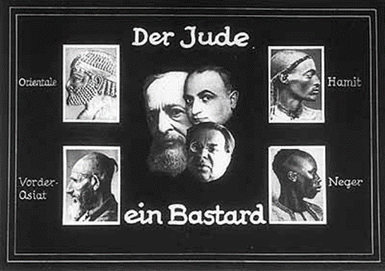
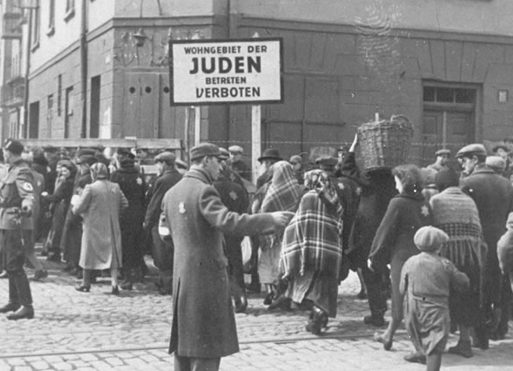
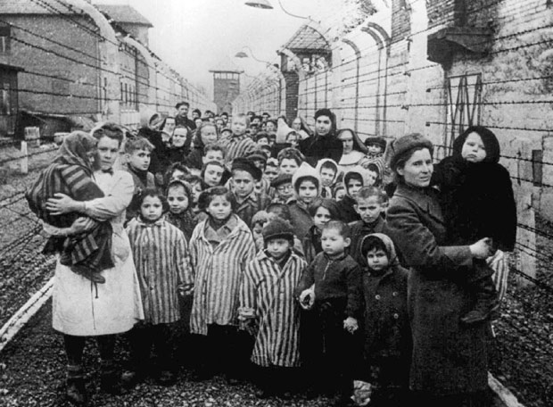
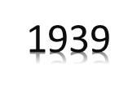
I. Generación de conciencia.
1.1. Antecedentes.
Nuevo censo de índole racial.
Detección de la población Judía en Alemania
Exterminio de alrededor de 6 millones de judíos.
Notes:
En 1939 se realiza un censo de índole racial, del cual se obtuvo información detallada sobre la ascendencia, creencia religiosa de la población Alemana. Posteriormente se obtuvo información de todos los judíos residentes en Alemania, con datos de género, edad y los antes mencionados.
Asimismo, se crearon tarjetas de identidad que incluían la fotografía de la persona y eran de uso obligatorio.
Las consecuencias fueron la exacerbación del antisemitismo racial y genocidio.
Al final de la Segunda Guerra Mundial, en el Holocausto fueron exterminados alrededor de 6 millones de judíos.
Con ello se muestra la potencialidad de los bancos de datos, los cuales vulneraron derechos fundamentales como la vida y la libertad.

Slide 5
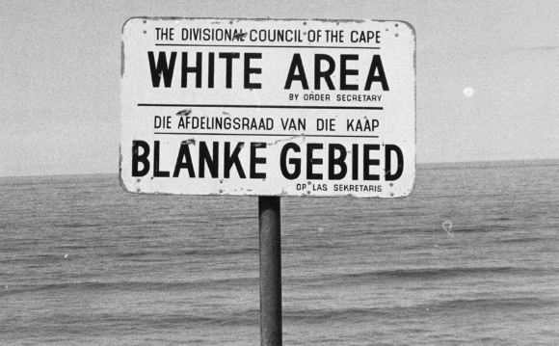
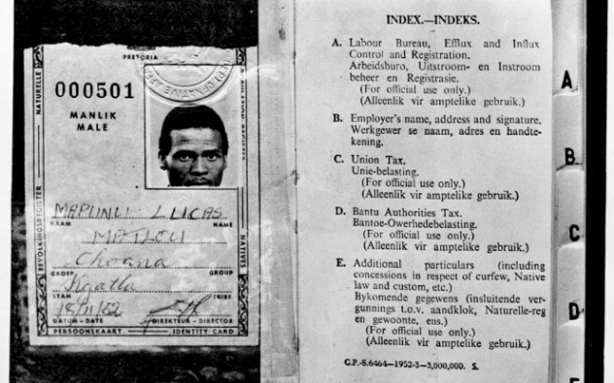
I. Generación de conciencia.
1.1. Antecedentes.
1948-1991
Discriminación y segregación racial en Sudáfrica.
Ley del Registro de Población No. 30.
Restricciones y limitantes al ejercicio de derechos, bienes y servicios públicos
1950
Notes:
Sistema social impuesto en Sudáfrica desde 1948 y hasta 1991 en el que se discriminaba y segregaba a la población del país entre negros y blancos, otros que habitaban en la región como los grupos de origen mixto y asiático, con ascendencia india y malaya.
En este periodo se emitió, entre otras leyes, la Ley de Registro de Población N° 30 de 1950 que supuso la creación de un registro de población en el que se anotaba el estado racial de cada persona.
A partir de este tipo de registro de identificación fue posible establecer distinciones, exclusiones, restricciones y limitaciones fundadas en datos como raza, color, ascendencia y origen nacional o étnico que concluían en la discriminación y segregación de la población negra, asiáticos y grupos de origen mixto.
La Asamblea General de Naciones Unidas determinó este periodo como crimen de lesa humanidad derivando en una violación notoria contra la conciencia y la dignidad de la población negra.

Slide 6
I. Generación de conciencia.
1.2. Normatividad.
2009
Protección de datos de carácter personal como derecho fundamental y autónomo
Se reconoce la protección de datos personales como derecho humano.
Notes:
A partir del tratamiento automatizado de la información, los avances en las Tecnologías de la Información y sus implicaciones en el uso de la información de las personas, propiciaron el origen del derecho relacionado con la protección de los datos personales.
Carta de Derechos Fundamentales de la Unión Europea (2000). Se reconoce en su artículo 8, la protección de datos de carácter personal, como un derecho diferente al derecho a la privacidad y la intimidad. Se constituye como un derecho autónomo.
A nivel nacional:
Reforma al artículo 16 de la Constitución Política de los Estados Unidos Mexicanos (2009). Se reconoce el derecho a la protección de datos personales y se constituye como un derecho humano.

Slide 7
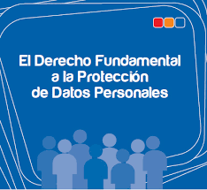
I. Generación de conciencia.
1.2. Normatividad.
2017
Notes:
A partir de la reforma constitucional que reconoce el derecho a la protección de datos personales como derecho humano, México emite en 2010 la primer ley en materia de protección de datos personales en posesión de particulares.
Asimismo, en el año en curso, se emitió la primera ley en materia de protección de datos personales en posesión de Sujetos Obligados.
Por lo que, actualmente, México cuenta con dos instrumentos normativos correspondientes al sector público y privado, cuyo objeto es la protección de los datos personales y la regulación de su tratamiento ya sean en sistemas automáticos o físicos.

Slide 8
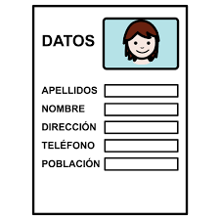
I. Generación de conciencia.
1.2. Importancia.
Servidor Público
Respeto
Protección y defensa
Notes:
Cada uno como servidor público forma parte del compromiso institucional del Estado Mexicano de respetar y proteger los derechos humanos ante cualquier circunstancia que atente contra la dignidad humana y tenga por objeto menoscabar los derechos y libertades de las personas.
Por ende, son depositarios del respeto al derecho humano de la protección de datos personales, en su actuar cotidiano, debiendo orientar su actuación con conciencia y responsabilidad para garantizar el respeto, la defensa y protección de los datos personales de las personas en posesión de la Comisión y sean usados de forma adecuada para permitir el ejercicio de otros derechos, como es el caso, el derecho a la salud; y evitar daños a la intimidad y privacidad de las personas.

Slide 9
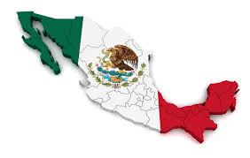
II. Generalidades.
Art. 6
Base A.
2.1. Objeto
Art. 16.
Notes:
Objeto de la ley
La presente Ley es de orden público y de observancia general en toda la República, reglamentaria de los artículos 6o., Base A y 16, segundo párrafo, de la Constitución Política de los Estados Unidos Mexicanos, en materia de protección de datos personales en posesión de sujetos obligados.
Establecer las bases, principios y procedimientos para garantizar el derecho que tiene toda persona a la protección de sus datos personales, en posesión de sujetos obligados.

Slide 10
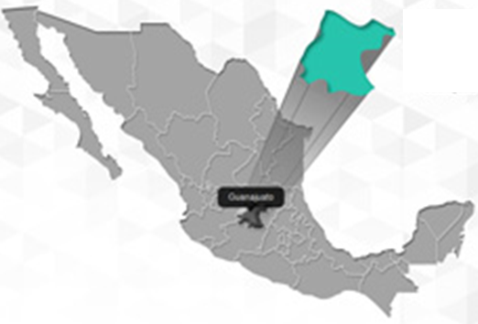
II. Generalidades.
Poderes de la Unión
Órganos Autónomos
Partidos Políticos
Fideicomisos y Fondos Públicos
2.2. Ámbito de aplicación.
Material
Municipal
Estatal
Federal
Espacial
Notes:
Ámbito de aplicación
Son sujetos obligados por esta Ley, en el ámbito federal, estatal y municipal, cualquier autoridad, entidad, órgano y organismo de los Poderes Ejecutivo, Legislativo y Judicial, órganos autónomos, partidos políticos, fideicomisos y fondos públicos.
*Los sindicatos y cualquier otra persona física o moral que reciba y ejerza recursos públicos o realice actos de autoridad en el ámbito federal, estatal y municipal serán responsables de los datos personales, de conformidad con la normatividad aplicable para la protección de datos personales en posesión de los particulares.

Slide 11
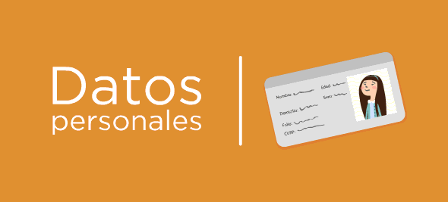
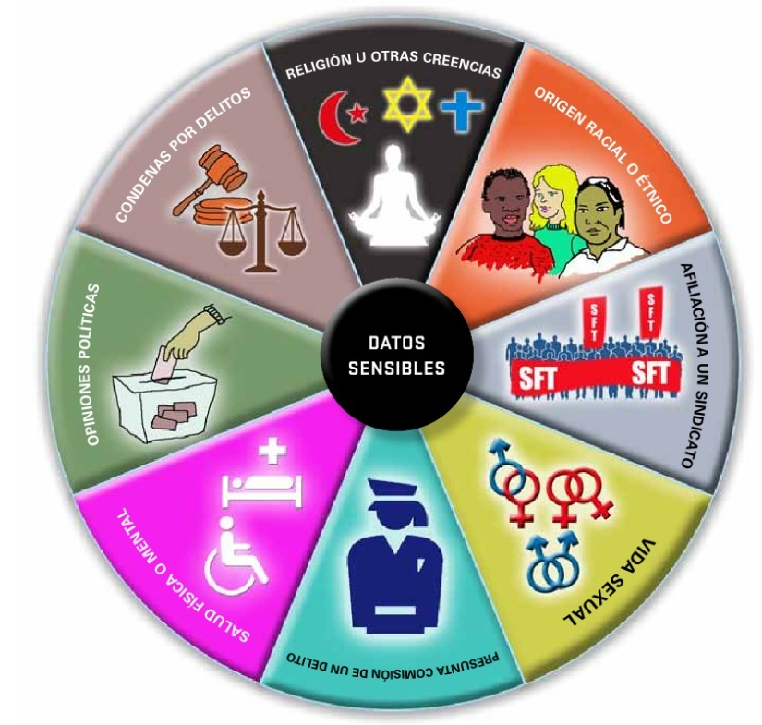
III. Conceptos básicos.
Datos de salud
Notes:
Datos personales: Cualquier información concerniente a una persona física identificada o identificable. Se considera que una persona es identificable cuando su identidad pueda determinarse directa o indirectamente a través de cualquier información;
Datos personales sensibles: Aquellos que se refieran a la esfera más íntima de su titular, o cuya utilización indebida pueda dar origen a discriminación o conlleve un riesgo grave para éste. De manera enunciativa más no limitativa, se consideran sensibles los datos personales que puedan revelar aspectos como origen racial o étnico, estado de salud presente o futuro, información genética, creencias religiosas, filosóficas y morales, opiniones políticas y preferencia sexual;
Tratamiento: Cualquier operación o conjunto de operaciones efectuadas mediante procedimientos manuales o automatizados aplicados a los datos personales, relacionadas con la obtención, uso, registro, organización, conservación, elaboración, utilización, comunicación, difusión, almacenamiento, posesión, acceso, manejo, aprovechamiento, divulgación, transferencia o disposición de datos personales, y

Slide 12
IV. Principios de protección de datos personales.
Licitud
Finalidad
Proporcionalidad
Información
Consentimiento
Calidad
Características
Tipos
Excepciones
Aviso de privacidad
Notes:
Licitud
El tratamiento de datos personales por parte del responsable deberá sujetarse a las facultades o atribuciones que la normatividad aplicable le confiera.
Finalidad
Todo tratamiento deberá estar justificado por finalidades concretas, lícitas, explícitas y legítimas, relacionadas con las atribuciones que la normatividad aplicable les confiera.
Se podrá tratar datos personales para finalidades distintas a aquéllas establecidas en el aviso de privacidad, siempre y cuando cuente con atribuciones conferidas en la ley y medie el consentimiento del titular, salvo que sea una persona reportada como desaparecida, en los términos previstos en la presente Ley y demás disposiciones que resulten aplicables en la materia.
Proporcionalidad
El responsable sólo deberá tratar los datos personales que resulten adecuados, relevantes y estrictamente necesarios para la finalidad que justifica su tratamiento.
Calidad
El responsable deberá adoptar las medidas necesarias para mantener exactos, completos, correctos y actualizados los datos personales en su posesión, a fin de que no se altere la veracidad de éstos.
Se presume que se cumple con la calidad en los datos personales cuando éstos son proporcionados directamente por el titular y hasta que éste no manifieste y acredite lo contrario.
Cuando los datos personales hayan dejado de ser necesarios para el cumplimiento de las finalidades previstas en el aviso de privacidad y que motivaron su tratamiento, deberán ser suprimidos, previo bloqueo en su caso, y una vez que concluya el plazo de conservación de los mismos.
Los plazos de conservación de los datos personales no deberán exceder aquéllos que sean necesarios para el cumplimiento de las finalidades que justificaron su tratamiento, y deberán atender a las disposiciones aplicables en la materia de que se trate y considerar los aspectos administrativos, contables, fiscales, jurídicos e históricos de los datos personales.
El responsable deberá establecer y documentar los procedimientos para la conservación y, en su caso, bloqueo y supresión de los datos personales que lleve a cabo, en los cuales se incluyan los periodos de conservación de los mismos.
El responsable deberá incluir mecanismos que le permitan cumplir con los plazos fijados para la supresión de los datos personales, así como para realizar una revisión periódica sobre la necesidad de conservar los datos personales.
Información
El responsable deberá informar al titular, a través del aviso de privacidad, la existencia y características principales del tratamiento al que serán sometidos sus datos personales, a fin de que pueda tomar decisiones informadas al respecto.
Consentimiento
Es la manifestación de la voluntad libre, específica e informada del titular de los datos mediante la cual se efectúa el tratamiento de los mismos;

Slide 13
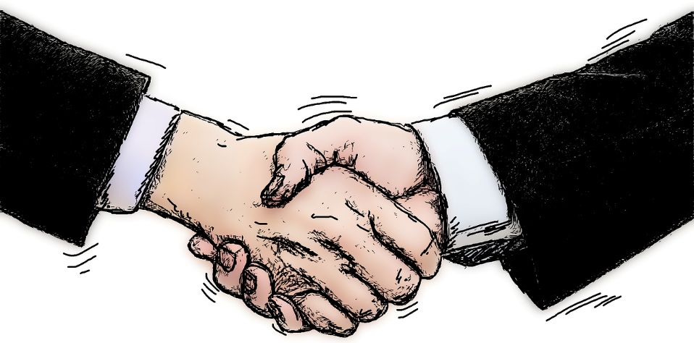
IV. Principios de protección de datos personales.
Específico
Informado
Libre
Consentimiento
4.1. Consentimiento.
Tácito
Expreso
Notes:
Características:
•Libre: Sin que medie error, mala fe, violencia o dolo que puedan afectar la manifestación de voluntad del titular;
•Específica: Referida a finalidades concretas, lícitas, explícitas y legítimas que justifiquen el tratamiento, e
•Informada: Que el titular tenga conocimiento del aviso de privacidad previo al tratamiento a que serán sometidos sus datos personales.
Tipos:
•Expreso: Consentimiento es expreso cuando la voluntad del titular se manifiesta verbalmente, por escrito, por medios electrónicos, ópticos, signos inequívocos o por cualquier otra tecnología. Tratándose de datos personales sensibles el responsable deberá obtener el consentimiento expreso y por escrito del titular para su tratamiento, a través de su firma autógrafa, firma electrónica o cualquier mecanismo de autenticación que al efecto se establezca
•Tácito: Consentimiento es tácito cuando habiéndose puesto a disposición del titular el aviso de privacidad, éste no manifieste su voluntad en sentido contrario. Por regla general será válido el consentimiento tácito, salvo que la ley o las disposiciones aplicables exijan que la voluntad del titular se manifieste expresamente.

Slide 14
IV. Principios de protección de datos personales.
4.1.1. Excepciones al consentimiento.
Ministerio de Ley.
Transferencias entre responsables.
Orden de autoridad competente.
Reconocimiento, defensa o ejercicio de derechos.
Relación jurídica.
Situación de emergencia.
Prevención, diagnóstico o la prestación de asistencia sanitaria.
Fuentes de acceso público.
Disociación.
Personas desaparecidas.
Excepciones
Artículo 22
Notes:
Excepciones
•Cuando una ley así lo disponga;
•Cuando las transferencias que se realicen entre responsables, sean sobre datos personales que se utilicen para el ejercicio de facultades propias, compatibles o análogas con la finalidad que motivó el tratamiento de los datos personales;
•Cuando exista una orden de autoridad competente;
•Cuando los datos personales se requieran para ejercer un derecho o cumplir obligaciones derivadas de una relación jurídica entre el titular y el responsable;
•Cuando exista una situación de emergencia que dañe a un individuo en su persona o en sus bienes; Cuando los datos personales sean necesarios para la prevención, diagnóstico, la prestación de asistencia sanitaria;
•Cuando los datos personales figuren en fuentes de acceso público;
•Cuando los datos personales se sometan a un procedimiento previo de disociación, o
•Cuando el titular de los datos personales sea una persona reportada como desaparecida.

Slide 15
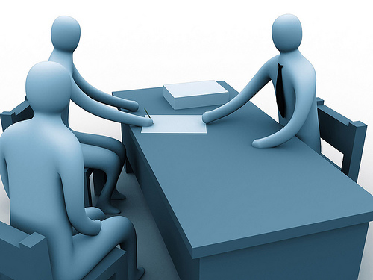
IV. Principios de protección de datos personales.
4.2. Información.
Simplificado
Integral
Notes:
El Aviso de privacidad es: Documento a disposición del titular de forma física, electrónica o en cualquier formato generado por el responsable, a partir del momento en el cual se recaben sus datos personales, con el objeto de informarle los propósitos del tratamiento de los mismos;
Por regla general, el aviso de privacidad deberá ser difundido por los medios electrónicos y físicos con que cuente el responsable.
Deberá estar redactado y estructurado de manera clara y sencilla.
El aviso de privacidad se pondrá a disposición del titular en dos modalidades, simplificado e integral.

Slide 16
IV. Principios de protección de datos personales.
4.2.1. Requisitos del aviso de privacidad.
Simplificado | Integral.
Denominación del responsable. | Domicilio del responsable.
Finalidades. | Datos objeto del tratamiento (especificando cuáles son sensibles).
Transferencias. | Fundamento legal.
Negativa del consentimiento. | Finalidades.
Consulta del aviso de privacidad integral. | Ejercicio de derechos ARCO.
 | Domicilio de la Unidad de Transparencia.
 | Cambios al aviso de privacidad.
Notes:
Simplificado:
La denominación del responsable;
Las finalidades del tratamiento para las cuales se obtienen los datos personales
Cuando se realicen transferencias de datos personales que requieran consentimiento
Los mecanismos y medios disponibles para que el titular manifeste su negativa para el tratamiento de sus datos personales para finalidades y transferencias y
El sitio donde se podrá consultar el aviso de privacidad integral.
Integral: además de lo dispuesto en el simplificado deberá contener, al menos, la siguiente información:
El domicilio del responsable;
Los datos personales que serán sometidos a tratamiento, identificando los sensibles;
El fundamento legal que faculta al responsable para llevar a cabo el tratamiento;
Las finalidades del tratamiento distinguiendo aquéllas que requieren el consentimiento del titular;
Los mecanismos, medios y procedimientos disponibles para ejercer los derechos ARCO;
El domicilio de la Unidad de Transparencia, y
Los medios para comunicar cambios al aviso de privacidad.

Slide 17
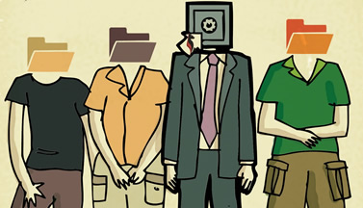
V. Deberes de protección de datos personales.
Deberes
Seguridad
Confidencialidad
Notes:
Seguridad
El responsable deberá establecer y mantener las medidas de seguridad de carácter administrativo, físico y técnico para la protección de los datos personales, que permitan protegerlos contra daño, pérdida, alteración, destrucción o su uso, acceso o tratamiento no autorizado, así como garantizar su confidencialidad, integridad y disponibilidad.
Las medidas de seguridad adoptadas por el responsable deberán considerar:
-El riesgo inherente a los datos;
-La sensibilidad de los datos;
-El desarrollo tecnológico;
-Posibles consecuencias de una vulneración para los titulares;
-Las transferencias de datos personales que se realicen;
-El número de titulares;
-Las vulneraciones previas ocurridas en los sistemas de tratamiento, y
-El riesgo por el valor potencial cuantitativo o cualitativo de los datos personales tratados por un tercero sin autorización.
Las acciones relacionadas con las medidas de seguridad para el tratamiento de los datos personales deberán estar documentadas y contenidas en un sistema de gestión.
--Sistema de gestión: conjunto de elementos y actividades interrelacionadas para establecer, implementar, operar, monitorear, revisar, mantener y mejorar el tratamiento y seguridad de los datos personales, de conformidad con lo previsto en la presente Ley y las demás disposiciones que le resulten aplicables en la materia.
El responsable deberá elaborar un documento de seguridad que contenga:
-Inventario de datos personales y de los sistemas de tratamiento;
-Las funciones y obligaciones de las personas que traten datos personales;
-El análisis de riesgos;
-El análisis de brecha;
-El plan de trabajo;
-Mecanismos de monitoreo y revisión de las medidas de seguridad, y
-El programa general de capacitación.
Se actualizará cuando ocurran los siguientes eventos:
-Se produzcan modificaciones sustanciales al tratamiento de datos personales que deriven en un cambio en el nivel de riesgo;
-Como resultado de un proceso de mejora continua, derivado del monitoreo y revisión del sistema de gestión;
-Como resultado de un proceso de mejora para mitigar el impacto de una vulneración a la seguridad ocurrida, y
-Implementación de acciones correctivas y preventivas ante una vulneración de seguridad.
En caso de una vulneración a la seguridad, el responsable deberá implementar acciones preventivas y correctivas para adecuar las medidas de seguridad y el tratamiento de los datos personales para evitar que la vulneración se repita.
Vulneraciones de seguridad, en cualquier fase del tratamiento:
-La pérdida o destrucción no autorizada;
-El robo, extravío o copia no autorizada;
-El uso, acceso o tratamiento no autorizado, o
-El daño, la alteración o modificación no autorizada.
El responsable deberá informar al titular:
-La naturaleza del incidente;
-Los datos personales comprometidos;
-Las recomendaciones al titular acerca de las medidas que éste pueda adoptar para proteger sus intereses;
-Las acciones correctivas realizadas de forma inmediata, y
-Los medios donde puede obtener más información al respecto.
Confidencialidad
El responsable deberá establecer controles o mecanismos que tengan por objeto que todas aquellas personas que intervengan en cualquier fase del tratamiento de los datos personales, guarden confidencialidad respecto de éstos, obligación que subsistirá aún después de finalizar sus relaciones con el mismo.

Slide 18
VI. Relación Responsable - Encargado
Poderes de la Unión
Órganos Autónomos
Partidos Políticos
Fideicomisos y Fondos Públicos
Notes:
Por “Responsable” debe entenderse aquél que decide sobre el tratamiento de datos personales y son aquellos señalados como sujetos obligados en el artículo 1 de la LGPDPPSO.
“Encargado” es aquella persona física o jurídica, pública o privada, ajena a la organización del responsable, que sola o conjuntamente con otras trate datos personales a nombre y por cuenta del responsable.

Slide 19
VI. Relación Responsable - Encargado
Tratamiento conforme a instrucciones del Responsable.
Abstención de finalidades distintas.
Medidas de seguridad.
Información en caso de vulneración.
Confidencialidad.
Supresión o devolución de datos.
Transferencia sólo por orden del responsable.
Contractual
Notes:
El encargado llevará cabo sus funciones sin ostentar poder alguno de decisión, debiendo limitar sus actuaciones a los términos fijados por el responsable.
La relación entre el responsable y el encargado deberá estar formalizada mediante contrato o cualquier otro instrumento jurídico que decida el responsable, previendo, por lo menos, las siguientes cláusulas:
Realizar el tratamiento de los datos personales conforme a las instrucciones del responsable.
Abstenerse de tratar los datos personales para finalidades distintas a las instruidas por el responsable.
Implementar las medidas de seguridad conforme a los instrumentos jurídicos aplicables.
Informar al responsable cuando ocurra una vulneración a los datos personales que trata por sus instrucciones.
Guardar confidencialidad respecto de los datos personales tratados.
Suprimir o devolver los datos personales objeto de tratamiento una vez cumplida la relación jurídica con el responsable, siempre y cuando no exista una previsión legal que exija la conservación de los datos personales.
Abstenerse de transferir los datos personales salvo en el caso de que el responsable así lo determine, o la comunicación derive de una subcontratación, o por mandato expreso de la autoridad competente.
Cuando el encargado incumpla las instrucciones del responsable y decida por sí mismo sobre el tratamiento de los datos personales, asumirá el carácter de responsable conforme a la legislación en la materia que le resulte aplicable.

Slide 20
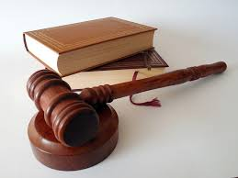
VII. Régimen de transferencias y remisiones.
Excepciones del consentimiento
Consentimiento del titular
Notes:
“Transferencia” Toda comunicación de datos personales dentro o fuera del territorio mexicano, realizada a persona distinta del titular, del responsable o del encargado.
El responsable podrá realizar transferencias de datos personales sin necesidad de requerir el consentimiento del titular, en los siguientes supuestos:
Cuando la transferencia esté prevista en esta Ley u otras leyes, convenios o Tratados Internacionales suscritos y ratificados por México;
Cuando la transferencia se realice entre responsables, siempre y cuando los datos personales se utilicen para el ejercicio de facultades propias, compatibles o análogas con la finalidad que motivó el tratamiento de los datos personales;
Cuando la transferencia sea legalmente exigida para la investigación y persecución de los delitos, así como la procuración o administración de justicia;
Cuando la transferencia sea precisa para el reconocimiento, ejercicio o defensa de un derecho ante autoridad competente, siempre y cuando medie el requerimiento de esta última;
Cuando la transferencia sea necesaria para la prevención o el diagnóstico médico, la prestación de asistencia sanitaria, tratamiento médico o la gestión de servicios sanitarios, siempre y cuando dichos fines sean acreditados;
Cuando la transferencia sea precisa para el mantenimiento o cumplimiento de una relación jurídica entre el responsable y el titular;
Cuando la transferencia sea necesaria por virtud de un contrato celebrado o por celebrar en interés del titular, por el responsable y un tercero;
Cuando se trate de los casos en los que el responsable no esté obligado a recabar el consentimiento del titular para el tratamiento y transmisión de sus datos personales, conforme a lo dispuesto en el artículo 22 de la presente Ley, o
Cuando la transferencia sea necesaria por razones de seguridad nacional.
Toda transferencia de datos personales, sea ésta nacional o internacional, se encuentra sujeta al consentimiento de su titular.

Slide 21
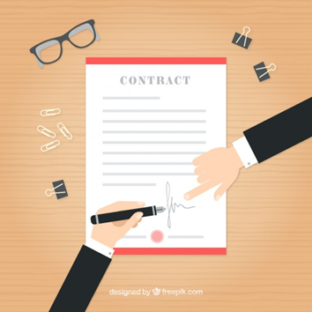
VII. Régimen de transferencias y remisiones.
Formalizarse mediante
Excepciones a la formalización
Nacional
Internacional
Notes:
Toda transferencia deberá formalizarse mediante la suscripción de cláusulas contractuales, convenios de colaboración o cualquier otro instrumento jurídico que permita demostrar el alcance del tratamiento de los datos personales, así como las obligaciones y responsabilidades asumidas por las partes.
Cuando la transferencia sea nacional, el receptor de los datos personales deberá tratar los datos personales, comprometiéndose a garantizar su confidencialidad y únicamente los utilizará para los fines que fueron transferidos atendiendo a lo convenido en el aviso de privacidad que le será comunicado por el responsable transferente.
El responsable sólo podrá transferir o hacer remisión de datos personales fuera del territorio nacional cuando el tercero receptor o el encargado se obligue a proteger los datos personales conforme a los principios y deberes que establece la presente Ley y las disposiciones que resulten aplicables en la materia.
En toda transferencia de datos personales, el responsable deberá comunicar al receptor de los datos personales el aviso de privacidad conforme al cual se tratan los datos personales frente al titular.

Slide 22
VII. Régimen de transferencias y remisiones.
Remisiones
Responsable y encargado
Notes:
Las remisiones nacionales e internacionales de datos personales que se realicen entre responsable y encargado no requerirán ser informadas al titular, ni contar con su consentimiento.

Slide 23
VIII. Áreas responsables en materia de protección de datos.
Comité de Transparencia
Autoridad máxima en materia de protección de datos personales
Notes:
Cada responsable contará con un Comité de Transparencia quien será la autoridad máxima en materia de protección de datos personales.

Slide 24
VIII. Áreas responsables en materia de protección de datos.
Capacitación y actualización en datos personales.
Vistas al OIC.
Garantizar el derecho a la protección de datos personales.
Seguimiento y cumplimiento a resoluciones.
Aplicación de criterios.
Cumplimiento del documento de seguridad.
Procedimientos eficientes en la gestión de solicitudes.
Determinaciones de inexistencia y negativa de derechos.
Comité
De
Transparencia
Notes:
El Comité de Transparencia tendrá las siguientes funciones:
Coordinar, supervisar y realizar las acciones necesarias para garantizar el derecho a la protección de los datos personales en la organización del responsable, de conformidad con las disposiciones previstas en la presente Ley y en aquellas disposiciones que resulten aplicables en la materia;
Instituir, en su caso, procedimientos internos para asegurar la mayor eficiencia en la gestión de las solicitudes para el ejercicio de los derechos ARCO;
Confirmar, modificar o revocar las determinaciones en las que se declare la inexistencia de los datos personales, o se niegue por cualquier causa el ejercicio de alguno de los derechos ARCO;
Establecer y supervisar la aplicación de criterios específicos que resulten necesarios para una mejor observancia de la presente Ley y en aquellas disposiciones que resulten aplicables en la materia;
Supervisar, en coordinación con las áreas o unidades administrativas competentes, el cumplimiento de las medidas, controles y acciones previstas en el documento de seguridad;
Dar seguimiento y cumplimiento a las resoluciones emitidas por el Instituto y los organismos garantes, según corresponda;
Establecer programas de capacitación y actualización para los servidores públicos en materia de protección de datos personales, y
Dar vista al órgano interno de control o instancia equivalente en aquellos casos en que tenga conocimiento, en el ejercicio de sus atribuciones, de una presunta irregularidad respecto de determinado tratamiento de datos personales; particularmente en casos relacionados con la declaración de inexistencia que realicen los responsables.

Slide 25
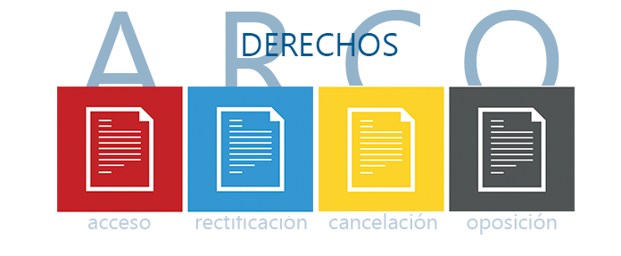
VIII. Áreas responsables en materia de protección de datos.
Unidad de Transparencia
VI. Áreas responsables en materia de protección de datos.

Slide 26
VIII. Áreas responsables en materia de protección de datos.
Auxiliar y orientar a titulares .
Gestionar solicitudes de derechos ARCO.
Mecanismos de entrega de información.
Informar costos de reproducción.
Proponer procedimientos para mejorar la gestión de solicitudes.
Evaluación de calidad en gestión de solicitudes.
Asesoría en materia de protección de datos.
Unidad
De
Transparencia
Notes:
Cada responsable contará con una Unidad de Transparencia que tendrá las siguientes funciones:
Auxiliar y orientar al titular que lo requiera con relación al ejercicio del derecho a la protección de datos personales;
Gestionar las solicitudes para el ejercicio de los derechos ARCO;
Establecer mecanismos para asegurar que los datos personales solo se entreguen a su titular o su representante debidamente acreditados;
Informar al titular o su representante el monto de los costos a cubrir por la reproducción y envío de los datos personales, con base en lo establecido en las disposiciones normativas aplicables;
Proponer al Comité de Transparencia los procedimientos internos que aseguren y fortalezcan mayor eficiencia en la gestión de las solicitudes para el ejercicio de los derechos ARCO;
Aplicar instrumentos de evaluación de calidad sobre la gestión de las solicitudes para el ejercicio de los derechos ARCO, y
Asesorar a las áreas adscritas al responsable en materia de protección de datos personales.
Los responsables que en el ejercicio de sus funciones sustantivas lleven a cabo tratamientos de datos personales relevantes o intensivos, podrán designar a un oficial de protección de datos personales, especializado en la materia, quien realizará las atribuciones mencionadas en este artículo y formará parte de la Unidad de Transparencia.

Slide 27
VIII. Áreas responsables en materia de protección de datos.
Relevantes
Especializado
Tratamiento
Intensivos
Oficial de Protección de Datos Personales.
Notes:
Los responsables que en el ejercicio de sus funciones sustantivas lleven a cabo tratamientos de datos personales relevantes o intensivos, podrán designar a un oficial de protección de datos personales, especializado en la materia, quien realizará las atribuciones mencionadas en este artículo y formará parte de la Unidad de Transparencia.

Slide 28
IX. Derechos ARCO.
ARCO
Notes:
Los derechos de acceso, rectificación, cancelación y oposición al tratamiento de datos personales.
En todo momento el titular o su representante podrán solicitar al responsable, el acceso, rectificación, cancelación u oposición al tratamiento de los datos personales que le conciernen. El ejercicio de cualquiera de los derechos ARCO no es requisito previo, ni impide el ejercicio de otro.
Acceso. - El titular tendrá derecho de acceder a sus datos personales que obren en posesión del responsable, así como conocer la información relacionada con las condiciones y generalidades de su tratamiento.
Rectificación.- El titular tendrá derecho a solicitar al responsable la rectificación o corrección de sus datos personales, cuando estos resulten ser inexactos, incompletos o no se encuentren actualizados.
Cancelación.- El titular tendrá derecho a solicitar la cancelación de sus datos personales de los archivos, registros, expedientes y sistemas del responsable, a fin de que los mismos ya no estén en su posesión y dejen de ser tratados por este último.
Oposición.- El titular podrá oponerse al tratamiento de sus datos personales o exigir que se cese en el mismo, cuando:
Aun siendo lícito el tratamiento, el mismo debe cesar para evitar que su persistencia cause un daño o perjuicio al titular, y
Sus datos personales sean objeto de un tratamiento automatizado, el cual le produzca efectos jurídicos no deseados o afecte de manera significativa sus intereses, derechos o libertades, y estén destinados a evaluar, sin intervención humana, determinados aspectos personales del mismo o analizar o predecir, en particular, su rendimiento profesional, situación económica, estado de salud, preferencias sexuales, fiabilidad o comportamiento.

Slide 29
IX. Derechos ARCO.
8.1. Atención de solicitudes de derechos ARCO.
Respuesta
20 días
Solicitud
Inconformidad
Recurso de Revisión
15 días

Slide 30
IX. Recurso de Revisión.
Cumplimiento
Recurso
Admisión
Etapa Probatoria
Resolución
Responsabilidad
Prevención
Conciliación
Sin materia
Notes:
El titular, por sí mismo o a través de su representante, podrán interponer un recurso de revisión ante el Instituto o, en su caso, ante los Organismos garantes o la Unidad de Transparencia del responsable que haya conocido de la solicitud para el ejercicio de los derechos ARCO, dentro de un plazo que no podrá exceder de quince días contados a partir del siguiente a la fecha de la notificación de la respuesta.
Transcurrido el plazo previsto para dar respuesta a una solicitud para el ejercicio de los derechos ARCO sin que se haya emitido ésta, el titular o, en su caso, su representante podrán interponer el recurso de revisión dentro de los quince días siguientes al que haya vencido el plazo para dar respuesta.
Si en el escrito de interposición del recurso de revisión el titular no cumple con alguno de los requisitos previstos en el artículo 105 de la presente Ley y el Instituto y los Organismos garantes, según corresponda, no cuenten con elementos para subsanarlos, éstos deberán requerir al titular, por una sola ocasión, la información que subsane las omisiones en un plazo que no podrá exceder de cinco días, contados a partir del día siguiente de la presentación del escrito.
El titular contará con un plazo que no podrá exceder de cinco días, contados a partir del día siguiente al de la notificación de la prevención, para subsanar las omisiones, con el apercibimiento de que en caso de no cumplir con el requerimiento, se desechará el recurso de revisión.
Cuando el Instituto, o en su caso, los Organismos garantes, determinen durante la sustanciación del recurso de revisión que se pudo haber incurrido en una probable responsabilidad por el incumplimiento a las obligaciones previstas en la presente Ley y demás disposiciones que resulten aplicables en la materia, deberán hacerlo del conocimiento del órgano interno de control o de la instancia competente para que ésta inicie, en su caso, el procedimiento de responsabilidad respectivo.
Una vez admitido el recurso de revisión, el Instituto o, en su caso, los Organismos garantes podrán buscar una conciliación entre el titular y el responsable. De llegar a un acuerdo, éste se hará constar por escrito y tendrá efectos vinculantes. El recurso de revisión quedará sin materia y el Instituto, o en su caso, los Organismos garantes, deberán verificar el cumplimiento del acuerdo respectivo.
El Instituto y los Organismos garantes resolverán el recurso de revisión en un plazo que no podrá exceder de cuarenta días, el cual podrá ampliarse hasta por veinte días por una sola vez.

Slide 31
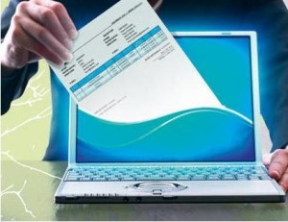
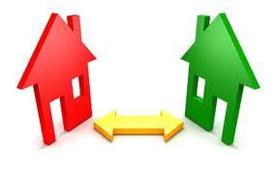
XI. Portabilidad.
Notes:
Portabilidad es el derecho a obtener del responsable una copia de los datos objeto de tratamiento en un formato electrónico estructurado y comúnmente utilizado que le permita seguir utilizándolos.
Cuando el titular haya facilitado los datos personales y el tratamiento se base en el consentimiento o en un contrato, tendrá derecho a transmitir dichos datos personales y cualquier otra información que haya facilitado y que se conserve en un sistema de tratamiento automatizado a otro sistema en un formato electrónico comúnmente utilizado, sin impedimentos por parte del responsable del tratamiento de quien se retiren los datos personales.

